Slide 1
Fakultní učitel jako facilitátor kvalitní přípravy budoucích učitelů mateřských škol a 1. stupně ZŠ
Tento materiál vznikl v rámci řešení projektu
reg. č. CZ.02.3.68/0.0/0.0/19_068/0015923

Slide 2
Psaní Mě, mě
Jana Černocká

Slide 3
1. Opakování slabiky Mě, mě
Byla jedna pohádková země.
V té zemi bylo město
a v tom městě náměstí.
Na náměstí měli strom.
Na tom stromě bydlel král,
na měkoučké posteli
kraloval i spal.
Jednou potmě vyšel ven,
Podívat se do města.
Číst a psát moc neuměl,
cestu zpátky zapomněl.
Měsíc zašel, štěkal pes,
a ten král tam pro mě za mě
chodí potmě ještě dnes.

Slide 4
2. Rozpočítadlo
Byla jedna pohádková země.
V té zemi bylo město
a v tom městě náměstí.
Na náměstí měli strom.
Na tom stromě bydlel král,
na měkoučké posteli
kraloval i spal.
Jednou potmě vyšel ven,
Podívat se do města.
Číst a psát moc neuměl,
cestu zpátky zapomněl.
Měsíc zašel, štěkal pes,
a ten král tam pro mě za mě
chodí potmě ještě dnes.

Slide 5
3. Psaní Me, me ve vzduchu
1.
3.
2.
→

Slide 6
3. Ukázka psaní slabiky mě

Slide 7
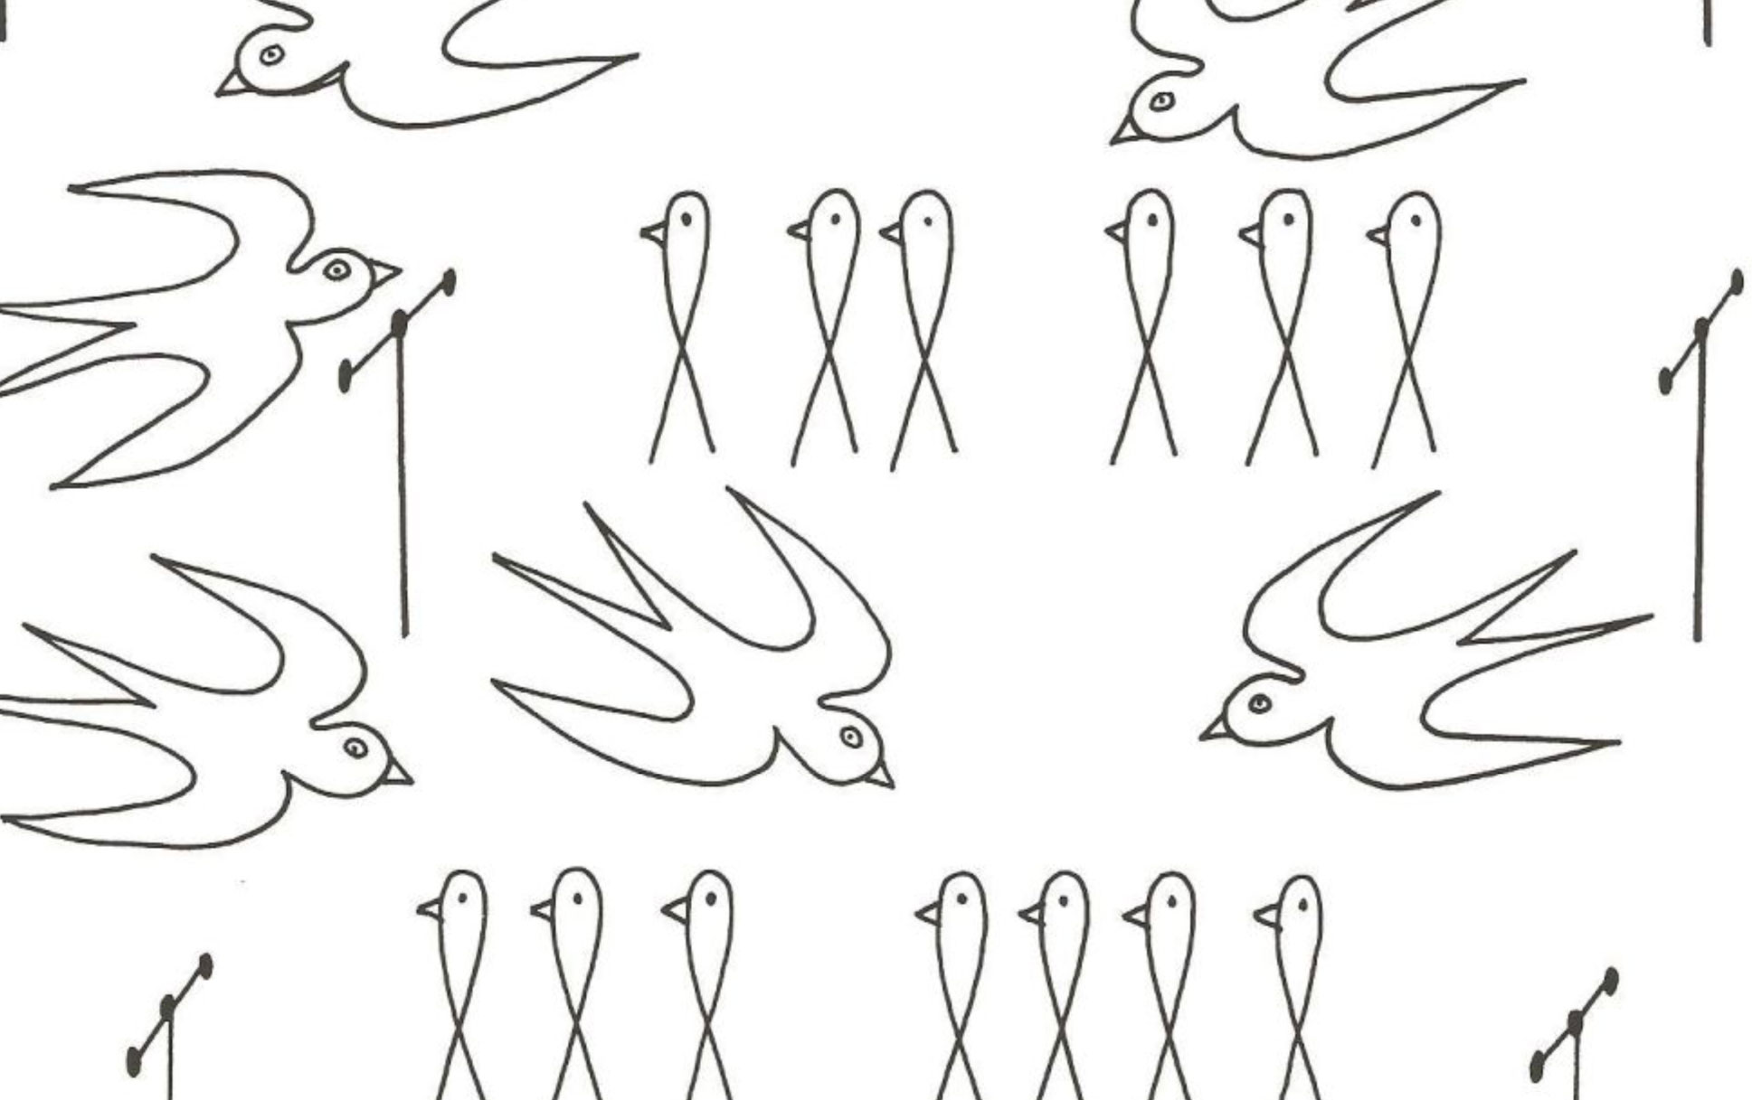
4. Uvolnění ruky s říkadly
VLAŠTOVIČKA

Slide 8
4. Uvolnění ruky s říkadly
DĚDEČEK MATĚJ

Slide 9
4. Uvolnění ruky s říkadly
DELFÍNI V MOŘI

Slide 10
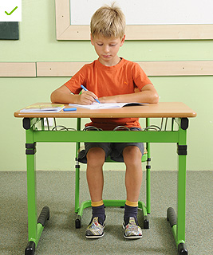
5. Správné sezení při psaní

Slide 11
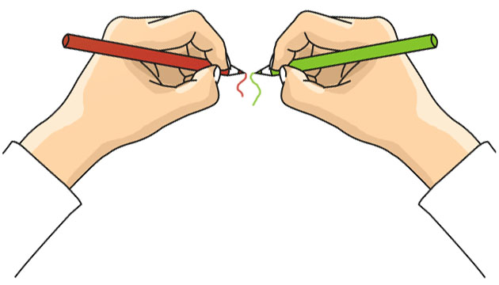
6. Správné držení tužky/pera

Slide 12
7. Správné natočení sešitu

Slide 13
8. Psaní do písanky
mě
měří
Mě
měsíc

Slide 14
Fakultní učitel jako facilitátor kvalitní přípravy budoucích učitelů mateřských škol a 1. stupně ZŠ
reg. č. CZ.02.3.68/0.0/0.0/19_068/0015923

